Slide 1
РОЖДЕСТВО СТУЧИТСЯ
В ДВЕРЬ
4 «Б» класс 04.01.2021г..

Slide 5
Рядом нашли только пещеру — вертеп, куда в плохую погоду пастухи загоняли свои отары. Там и заночевали. Именно в ту ночь у Марии родился Сын. Она завернула Мессию (Спасителя) в подол и положила в ясли с сеном.

Slide 6
Неподалеку стерегли свою отару пастухи. Вдруг они увидели яркий свет. К ним с небес спустился Ангел: -Не бойтесь! Я принёс вам добрую весть. По всему миру разнеслась новость! Бог послал Своего Сына на землю, чтобы избавить людей от грехов. Пойдите в Вифлием. Там вы увидите Его в яслях.

Slide 8
Второй вестью о рождении Сына Божьего была звезда. Она появилась в небе и была самой яркой. Её увидели восточные мудрецы — волхвы. Они догадались, что звезда — предвестница истинного чуда. И тогда решили пойти за ней.

Slide 9
Удивительная звезда привела их к Иисусу. Они увидели Марию с Ребёнком на руках и подарили Младенцу подарки: золото, ладан и миро. А потом назвали Его Царём Неба и Земли. Так родился Иисус Христос, Сын Божий, Спаситель мира.

Slide 14
Ребята, вспомните, кто первым оповестил мир о рождении Христа? Правильно, Ангел. Предлагаю всем сделать семейного Ангелочка. Посмотрите видео-урок и приступайте к работе. Присылайте фото своих работ.

Slide 15
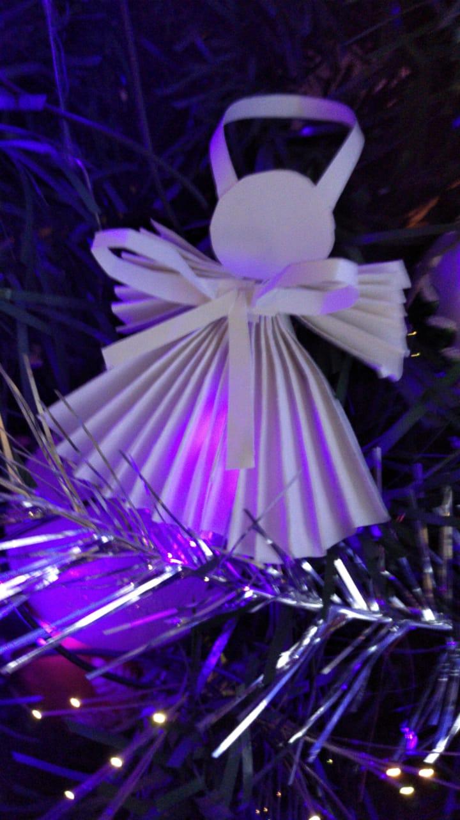
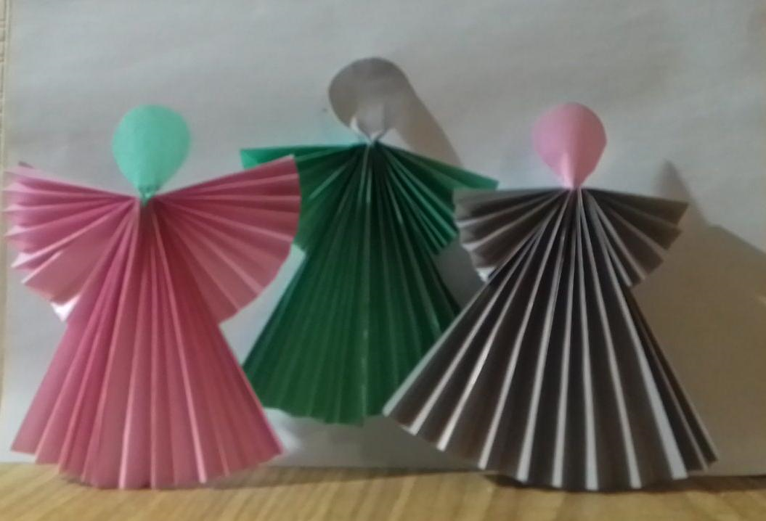
Работы учащихся 4 «Б» класса

Slide 16
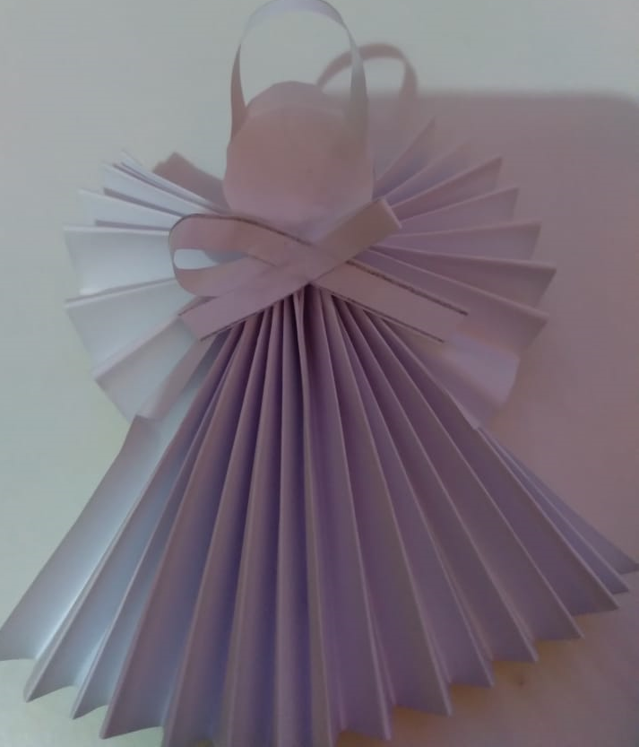
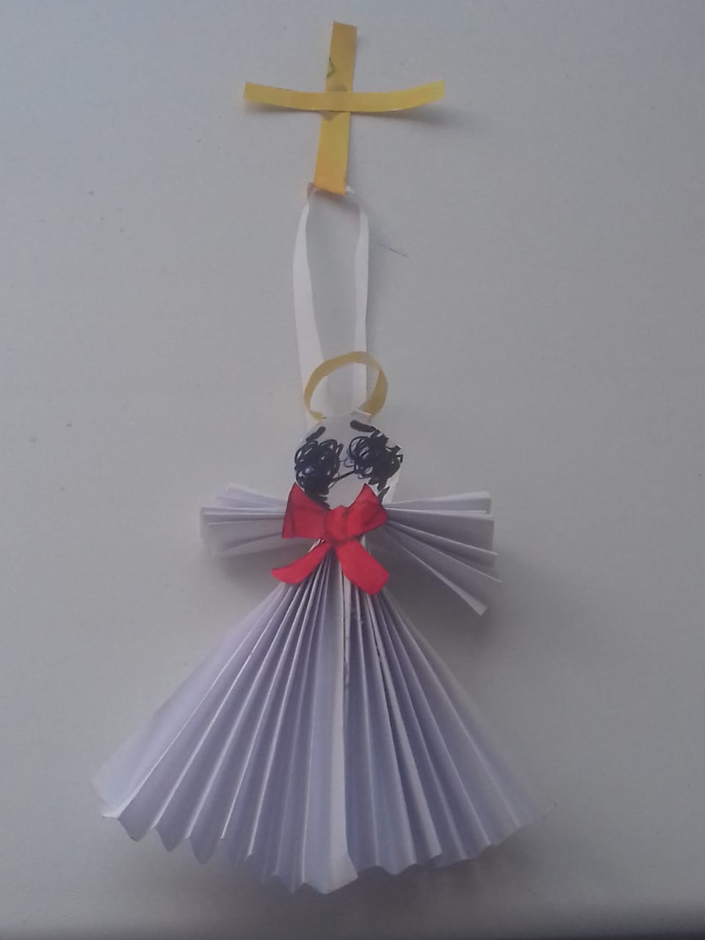

Slide 17
